Slide 1
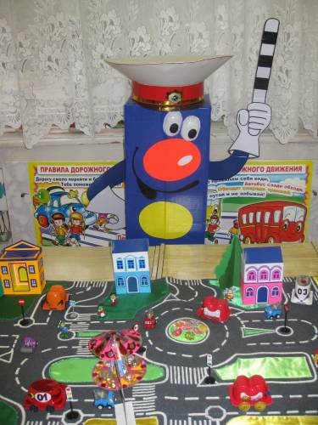
ТЕМА ПРОЕКТА: «Внимание! Дорога».
Составила:
Ильясова Р. Р.
МКДОУ «ЦРР-д/с «Теремок»

Slide 2
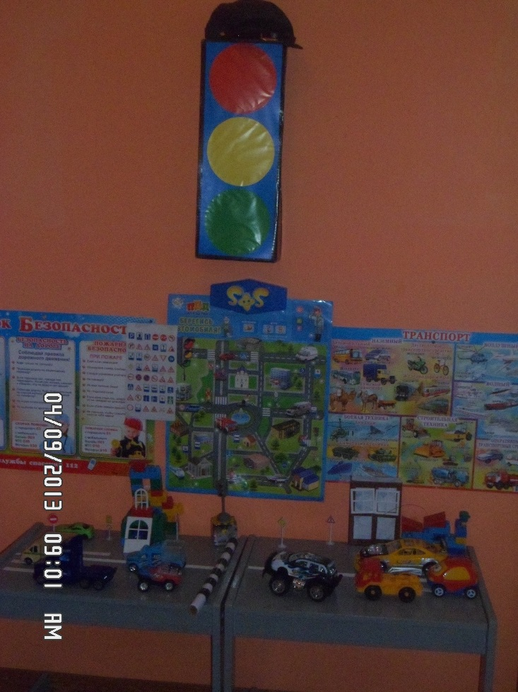
Тематическое поле
Правила дорожного движения.
Безопасность поведения
на улице и в транспорте.
Участники движения:
пешеход, пассажир,
водитель.
Инспектор ГИБДД.
Улицы родного села.
Работа светофора.

Slide 3
Актуальность
Соблюдение правил безопасной жизни, в том числе и культуры на дороге, должно стать осознанной необходимостью дошкольников.
Проблема
Участие в месячнике безопасности по профилактике дорожно-транспортного травматизма «Внимание! Дети!»

Slide 4
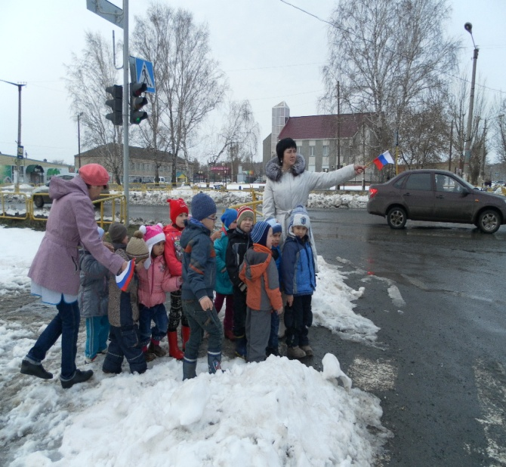
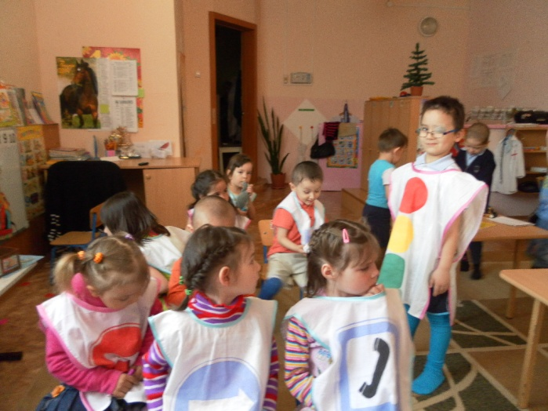
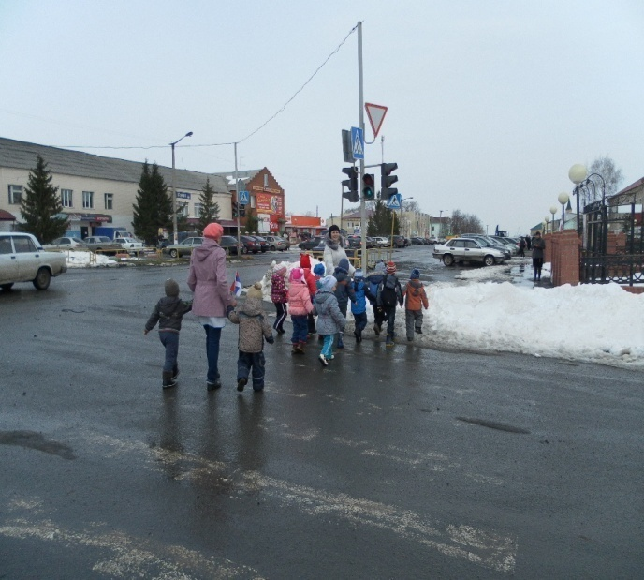
Цель проекта
Совершенствовать знания детей о правилах дорожного движения в качестве пешехода и пассажира транспортного средства.

Slide 5
Задачи проекта
Уточнение знаний детей об элементах дороги, движении транспорта, о работе светофора.
Знакомство с правилами дорожного движения, передвижения пешеходов и велосипедистов.
Совершенствование уровня накопленных практических навыков в разных видах деятельности.

Slide 6
Реализация проекта
Образователь ная область | Вид детской деятельности | Содержание деятельности
Безопасность | Коммуникативная | Решение проблемной ситуации: «Как избежать опасности на улицах?»
Социализация | Игровая | 1. Дидактические игры: «Слушай - запоминай», «Дорога и дорожные знаки», «Направо - налево», «Внимание! Сигнал светофора!» 2. Сюжетно-ролевая игра в Автогородке.
Труд | Продуктивная | Мастерская по изготовлению автомобилей, макетов улиц города, дорожных знаков.
Коммуникация | Речевая | 1. Загадки: отгадывание 2. Ситуативный разговор: «Какие опасные ситуации нас подстерегают на улице» 3. Активизация словаря по теме

Slide 7
Продолжение
Образователь ная область | Вид детской деятельности | Содержание деятельности
Познание | Познавательно-исследовательская, расширение кругозора, коммуникативная | 1. Экскурсия по близлежащим к детскому саду улицам, к перекрестку, светофору. 2. Моделирование проблемных ситуаций: - правила для пешеходов; - правила для пассажиров транспорта; - Я – велосипедист. 3. Беседы: «О ступеньках под землю и полосатой зебре», «Мостовая для машин», «Азы дороги детям!» 4. Речевая ситуация: «Посмотри налево – посмотри направо» 5. Наблюдение: работа светофора, движение транспорта и пешеходов. 6. Просмотр мультфильмов «Азы безопасности» 7. Встречи с инспектором ГИБДД

Slide 8
Продолжение
Образовательная область | Вид детской деятельности | Содержание деятельности
Чтение художественная литература | Чтение художественной литературы | Чтение стихов С. Михалкова «Скверная история», «Моя улица»; Н. Кончаловской «Самокат», Н.Мигунова «Друг светофор», О. Ярёменко «Твой друг автомобиль»
Физическая культура | Двигательная активность | 1. Подвижные игры: «Собери светофор», «Ловкий пешеход», «Перекресток» 2. Игры-эстафеты по теме
Музыка | Пение, слушание | Песни: «Мы правила дорожные не будем нарушать» музыка и слова О. Крайниковой , «Переход» муз.В.Запольской, сл.Я.Пишумова, «Как по улице идти» сл. Я.Пишумова, муз.В.Запольской

Slide 9
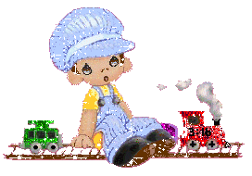
Продолжение
Образователь ная область | Вид детской деятельности | Содержание деятельности
Художествен-ное творчество | Рисование | Рисование на тему: «На улицах города»
Совместная работа с родителями | Коммуникативная продуктивная | Изготовление атрибутов к празднику. Рисование на тему «Внимание – дорога». Родительское собрание с приглашением инспектора ГИБДД.

Slide 10
Состав участников
Педагоги
Родители
Приглашён-
ные гости
Дети
Специалисты

Slide 11
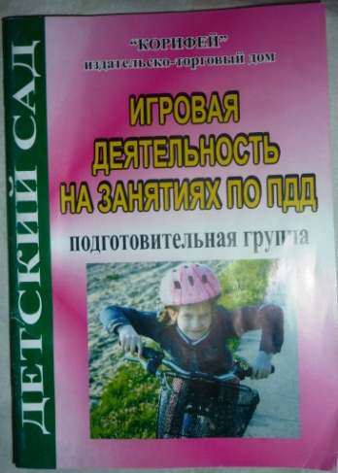
Дополнительная информация
1. Саулина Т.Ф. Три сигнала светофора.- М.: МОЗАИКА-СИНТЕЗ, 2010.
2. Методическое пособие для педагогов ДОУ. Г. И. Киселёва, Г. В. Яковлева. 2007 г.
4. Г. Н. Элькин. Правила безопасного поведения на дороге.- Санкт-Петербург. Изд. Дом. «Литера», 2009 г.

Slide 12
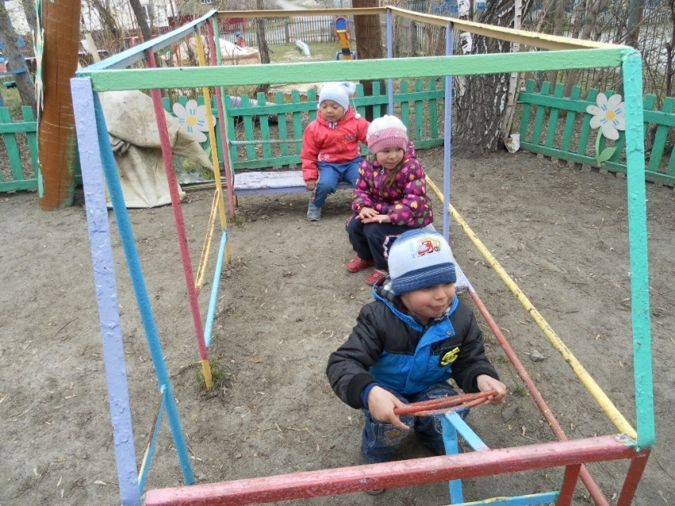
Материально-технические ресурсы
1. Мультимедийная установка.
2. Интернет ресурсы.
3. Видео и мультфильмы.
4. Музыкальный центр.
5. Электронная викторина.
6. Дорожные знаки, светофоры,
детские виды транспорта.
7. Атрибуты для сюжетно-ролевых игр
и праздников.

Slide 13
Планируемое время
на реализацию проекта: Сентябрь-Май

Slide 14
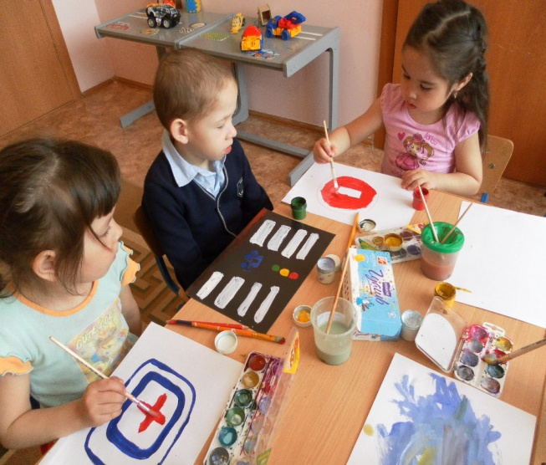
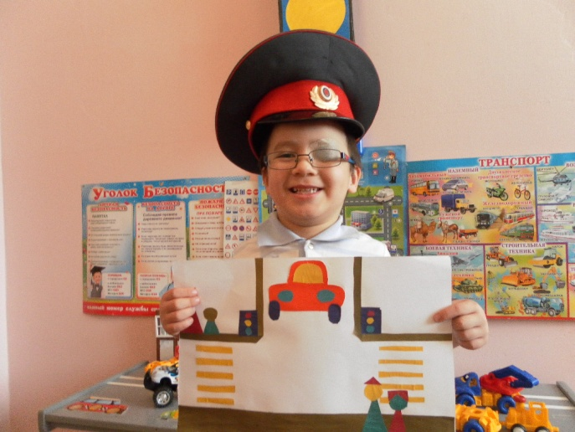
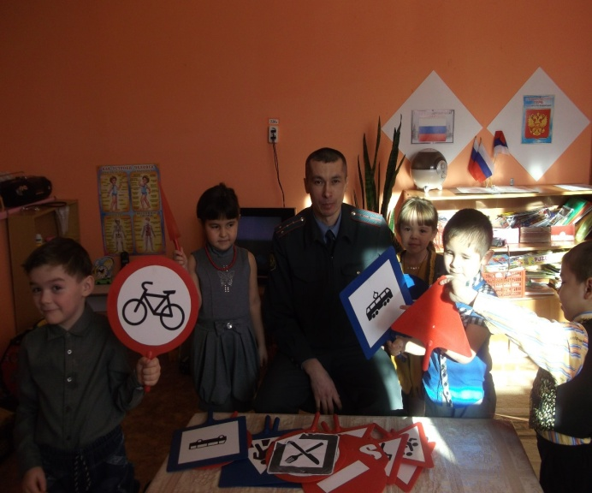
Формы проведения презентации
1. Выставка рисунков совместного творчества родителей и детей: «Внимание – дорога!»
2. Викторина: «Это нужно знать: тебе и мне!»
3. Праздник по правилам дорожного движения: «Правила дорожные – детям »

Slide 15
Берегите своих детей !

Slide 16
Благодарим за внимание!

